Slide 1
Карта колледжей Карагандинской области

Slide 2
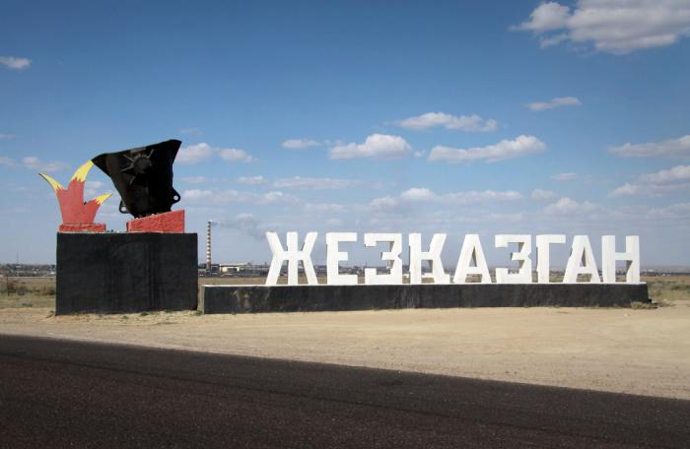
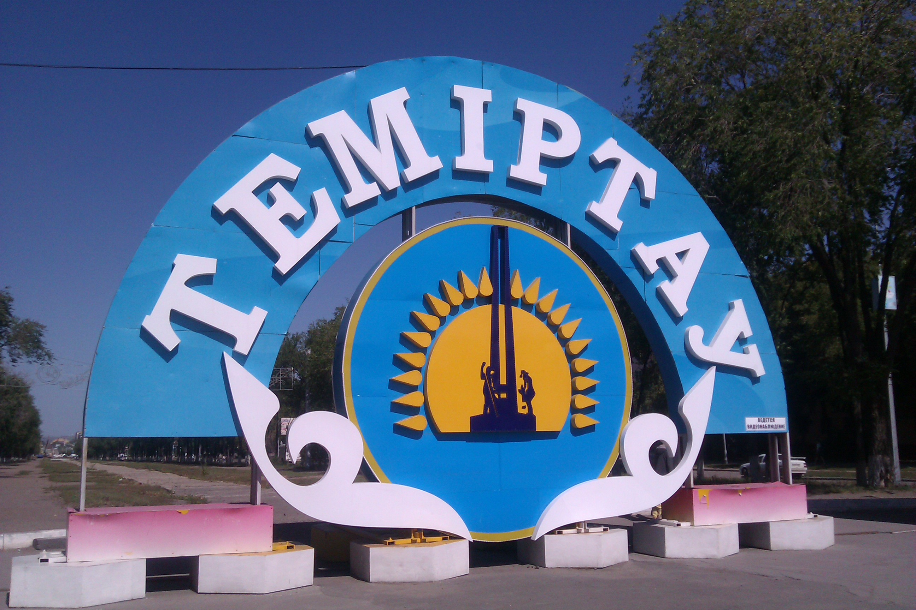
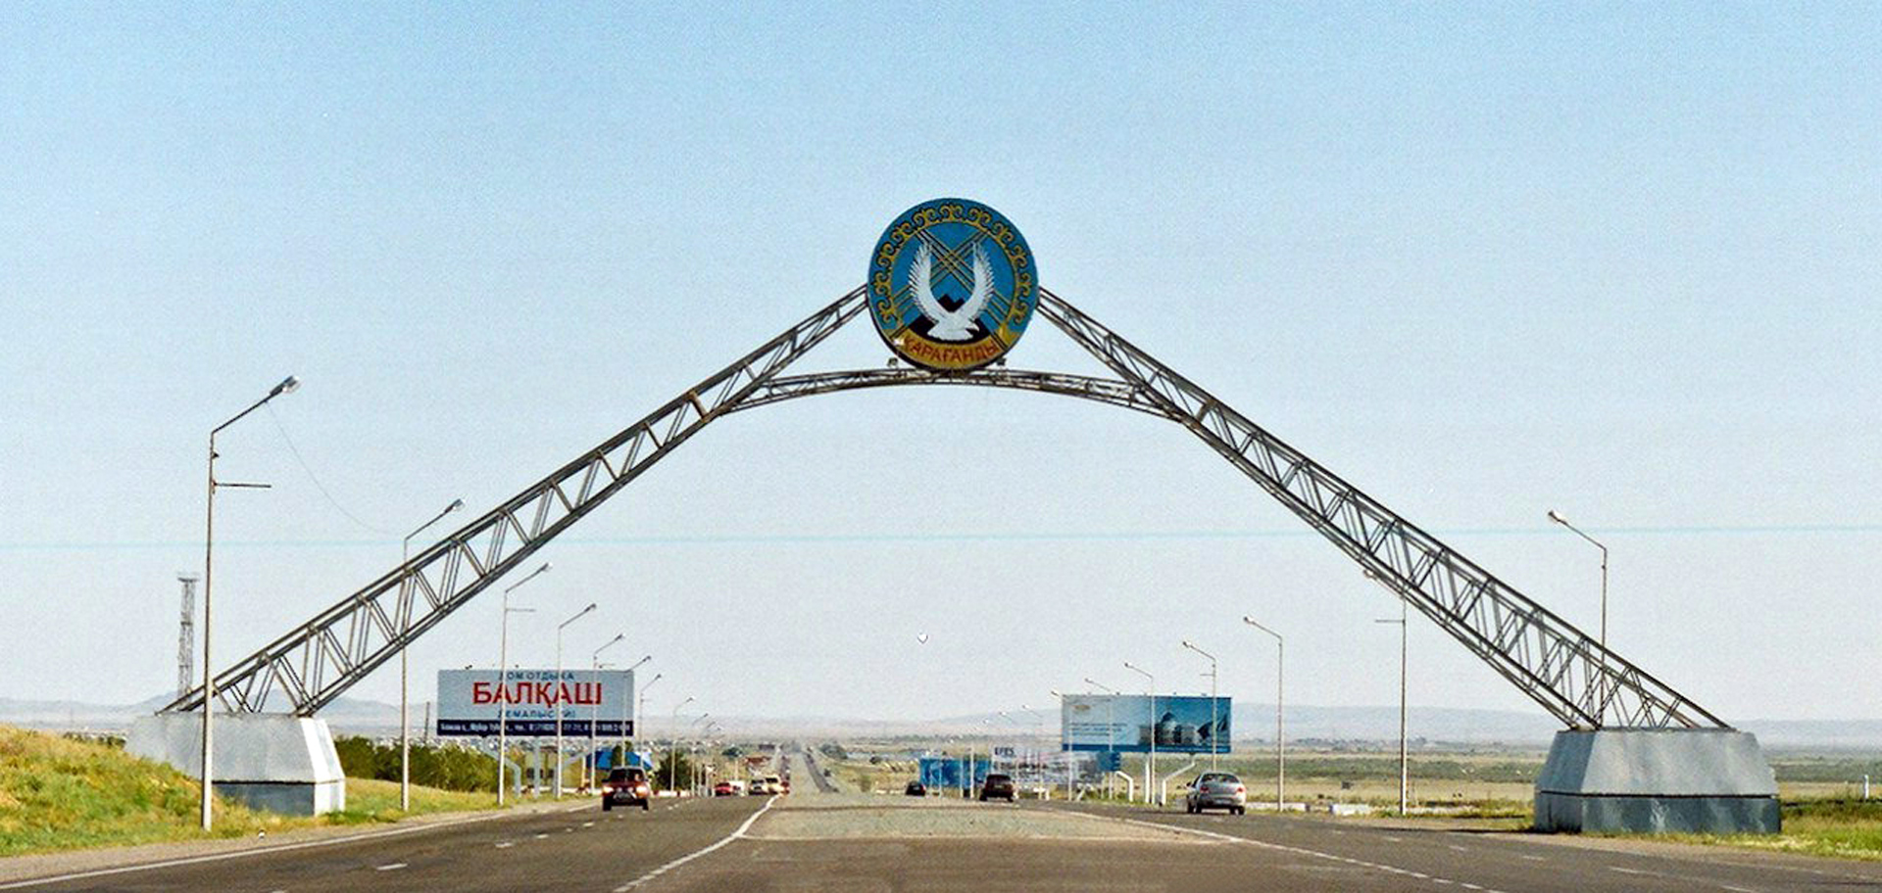
г.Караганда
г.Жезказган
г.Темиртау
г.Балхаш

Slide 3
г. Караганда
Карагандинский областной высший сестринский колледж
Карагандинский высший колледж «Bolashaq»
Карагандинский гуманитарный колледж
Карагандинский политехнический колледж
Многопрофильный гуманитарно-технический колледж
Современный многопрофильный колледж
Колледж Экономики Бизнеса и Права, КЭУК
Юридический колледж «Фемида»
Карагандинский колледж моды
Карагандинский банковский колледж имени Ж. К. Букенова
Колледж иностранных языков
Карагандинский медико-технический колледж
Карагандинский коммерческий колледж
Колледж при Международной Бизнес-Академии
Карагандинский колледж искусств имени Таттимбета

Slide 4
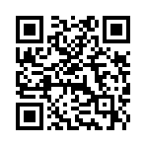
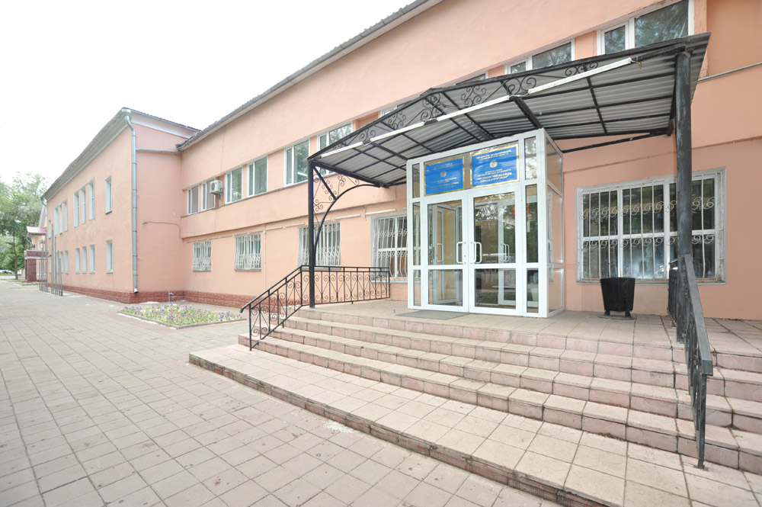
Карагандинский областной высший сестринский колледж
E-mail: kmedcollege@mail.ru Сайт: http://www.karmedkolledzh.kz/ Адрес: г. Караганда, ул. Чкалова 9
Телефоны: +7 (7212) 41-45-32, 50-73-10
Специальности
“ЛЕЧЕБНОЕ ДЕЛО”
“СЕСТРИНСКОЕ ДЕЛО”
“ФАРМАЦИЯ”
“ЛАБОРАТОРНАЯ ДИАГНОСТИКА”
“ГИГИЕНА - ЭПИДЕМИОЛОГИЯ”

Slide 5
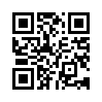
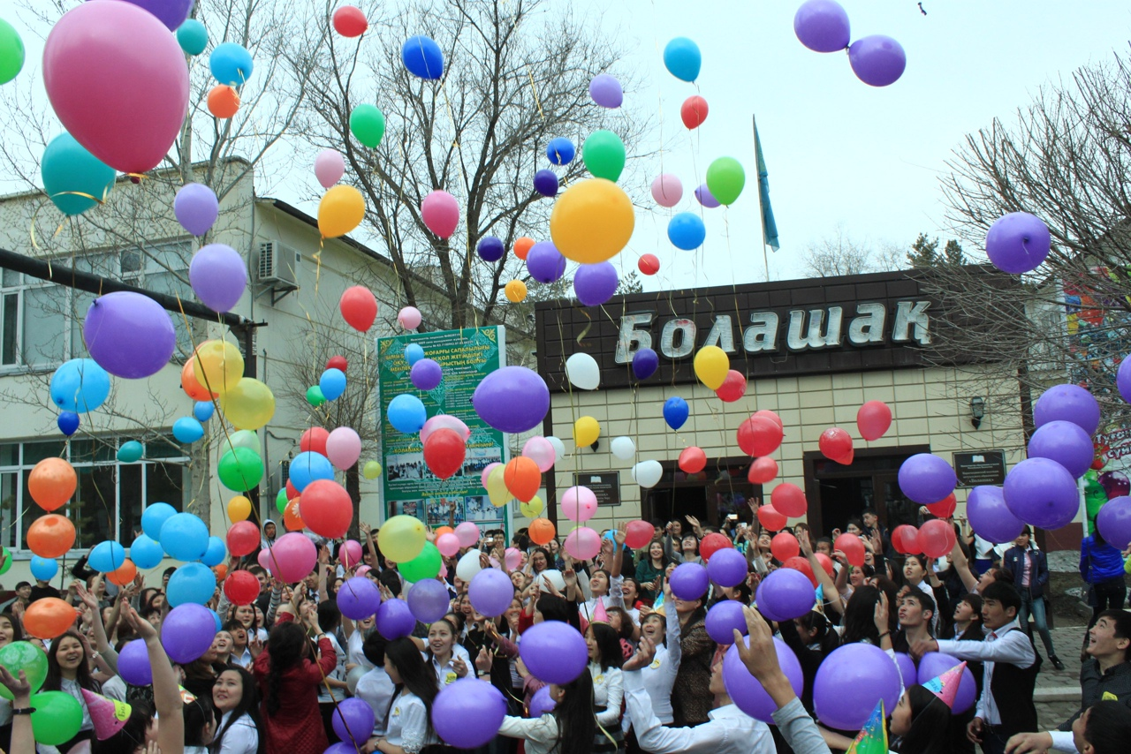
Карагандинский высший колледж «Bolashaq»
Адрес: Муканова, 30
Vk: https://vk.com/id336671597 Facebook: https://www.facebook.com/
Телефоны: +7 (7212) 33‒90‒39
Специальности
0105000 : Начальное образование
0101000 : Дошкольное воспитание и обучение
0111000 : Основное среднее образование
0512000 : Переводческое дело
0201000 : Правоведение
1304000 : Вычислительная техника и программное обеспечение
1305000 : Информационные системы
0519000 : Экономика
0501000 : Социальная работа
0518000 : Учет и аудит
0103000 : Физическая культура и спорт

Slide 6
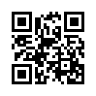
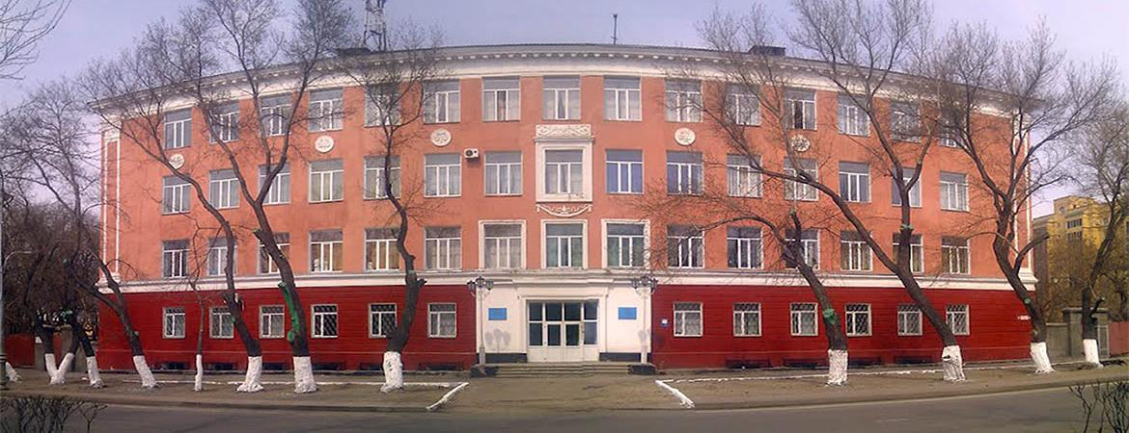
Карагандинский гуманитарный колледж
E-mail: kar-gum@krg-edu.kz Сайт: http://kgk.kz/ru/ Адрес: пр.Бульвар Мира 22 Телефоны: +7 (7212) 56 12 70
Специальности
0106000 : Изобразительное искусство и черчение
0108000 : Музыкальное образование
0107000 : Технология
0105000 : Начальное образование
0101000 : Дошкольное воспитание и обучение

Slide 7
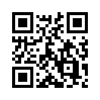
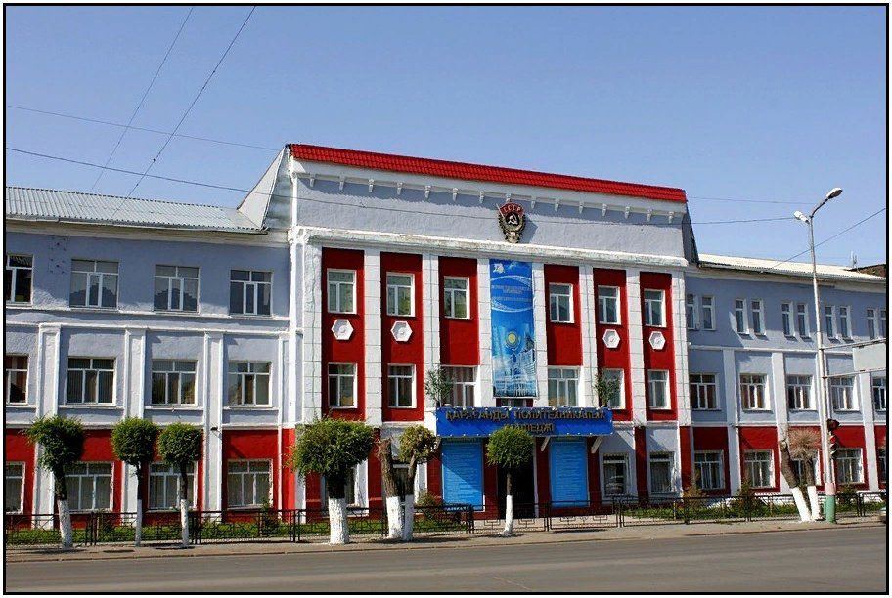
Карагандинский политехнический колледж
Сайт: https://kvptk.kz/ru Адрес: Караганда, пр. Бухар-Жырау, 9
Телефоны: +7 (7212) 41-17-15, 41-17-18
Специальности
Информационные системы (по областям применения)
Организация перевозок и управление движением на железнодорожном транспорте
Организация перевозок и управление движением на транспорте (по отраслям)
Открытая разработка месторождений полезных ископаемых
Вычислительная техника и программное обеспечение (по видам)
Защита в чрезвычайных ситуациях (по профилю)
Подземная разработка месторождений полезных ископаемых
Пожарная безопасность
Радиоэлектроника и связь (по видам)
Электрооборудование электрических станций и сетей (по видам)
Строительство и эксплуатация зданий и сооружений
Строительство подземных сооружений
Теплоэнергетические установки тепловых электрических станций
Техническое обслуживание и ремонт горного электромеханического оборудования
Техническое обслуживание, ремонт и эксплуатация автомобильного транспорта
Технология и организация производства продукции предприятий питания

Slide 8
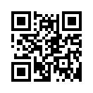
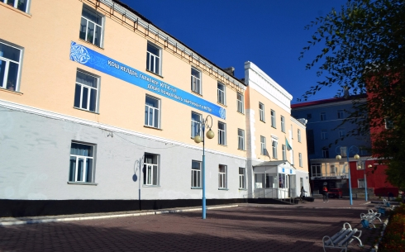
Многопрофильный гуманитарно-технический колледж
E-mail: mgtk.kolledzh@mail.ru Сайт: http://www.mgtk.kz/ Адрес: Бухар-Жырау, 12
Телефоны: +7 7212 41‑17-79
Специальности
Основное среднее образование
Начальное образование
Дошкольное воспитание и обучение
Физическая культура и спорт
Логистика (по отраслям)
Финансы (по отраслям)
Дизайн (по профилю)
Архитектура
Театрально-декоративное искусство
Вычислительная техника и программное обеспечение
Информационные системы (по областям применения)
Правоведение

Slide 9
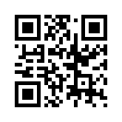
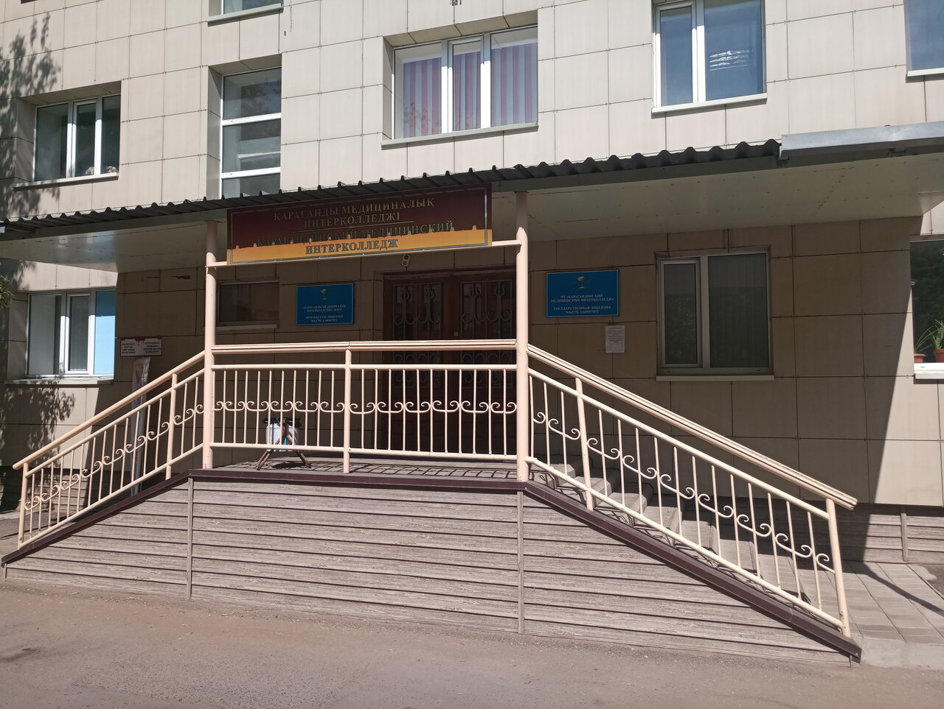
Современный многопрофильный колледж
E-mail: epk_2008@mail.ru Сайт: http://smk-college.kz/ru Адрес: г. Караганда ул. Лободы 40
Телефоны: 8(7212) 56-10-05
Специальности
Дошкольное воспитание и обучение
Основное среднее образование
Правоведение
Делопроизводство и архивоведение (по отраслям и областям применения)
Техническое обслуживание, ремонт и эксплуатация автомобильного транспорта
Информационные системы (по областям применения)
Строительство и эксплуатация зданий и сооружений
Учет и аудит
Вычислительная техника и программное обеспечения (по видам)
Вычислительная техника и программное обеспечения (по видам)
Технология переработки нефти и газа

Slide 10
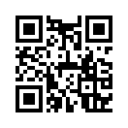
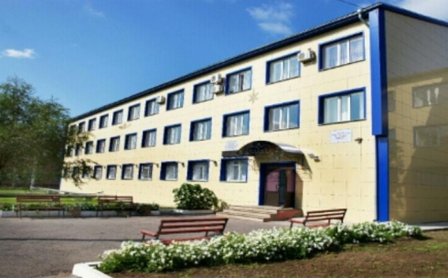
Колледж Экономики Бизнеса и Права, КЭУК
Сайт: http://college.keu.kz/ru/
Instagramm: https://www.instagram.com/kebpkeuk/ Адрес: г. Караганда, ул. Академическая, 7
Телефоны: +7 /7212/ 44-16-41, +7 /7212/ 44-16-24
Специальности
0511000 «Туризм»
0201000 «Правоведение»
0501000 «Социальная работа»
0507000 «Орг. обслуж. гостиничных хозяйств»
0508000 «Организация питания»
0513000 «Маркетинг»
0514000 «Оценка»
1305000 «Информационные системы»
0515000 «Менеджмент»
0516000 «Финансы»
0519000 «Экономика»
0518000 «Учет и аудит»
0601000 «Стандартизация, метрология и сертификация»
1226000 «Технология и организация производства продукции предприятий питания»

Slide 11
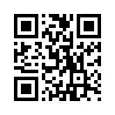
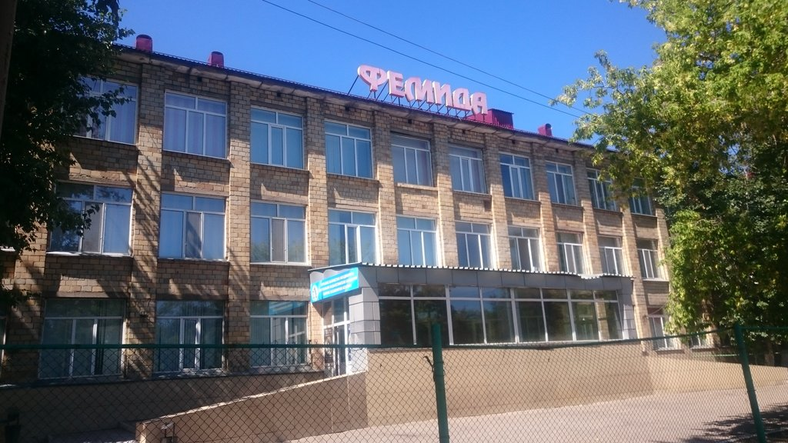
Юридический колледж "Фемида"
E-mail: mail@femida.com.kz Сайт: http://femida.com.kz/ Адрес: Караганда, улица Пичугина,259
Телефоны: +7 (7212) 47–98–68
Специальности
0201000-«Правоведение» - Квалификация — 0201023

Slide 12
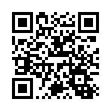
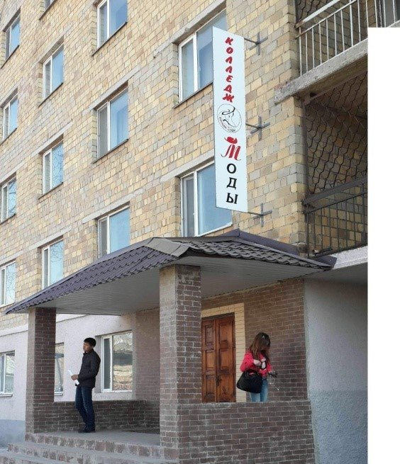
Карагандинский колледж моды
E-mail: k-moda@yandexl.ru Facebook: https://www.facebook.com/kolledjmodykrg/ Адрес: Ермекова улица, 11/2
Телефоны: +7 (7212) 47-62-30, +7 (7212) 47-71-45
Специальности
0507063 «Организация обслуживания гостиничного хозяйства»
0402013 «Дизайн (по профилю)»
1211083 «Швейное производство и моделирование одежды»
0506063 «Парикмахерское искусство и декоративная косметика»

Slide 13
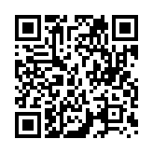
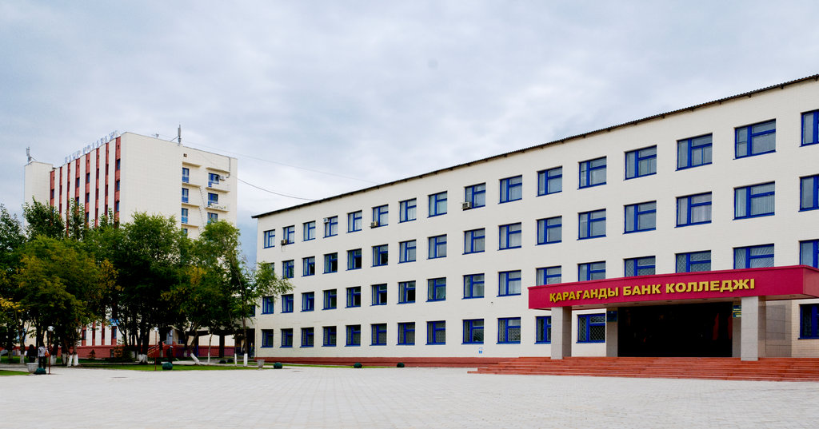
Карагандинский банковский колледж имени Ж. К. Букенова
E-mail: priem_kfi@mail.ru Сайт: http://karbc.kz/
Instagramm: https://www.instagram.com/kbc_krg/ Адрес: г. Караганда, ул. Муканова, 3
Телефоны: +7 (7212) 77-01-78 +7 (701) 782-53-32
Специальности
0518000 – Учет и аудит;
0501000 – Социальная работа;
1516000 – Пожарная безопасность;
0516000 – Финансы;
0514000 – Оценка;
0511000 – Туризм;
1509000 – Экология и природоохранная деятельность;
0517000 – Статистика;
1305000 – Информационные системы;
0510000 – Делопроизводство;
0507000 – Организация и обслуживание гостиничного хозяйства;
0201000 – Правоведение;
0515000 – Менеджмент

Slide 14
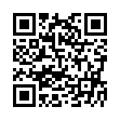
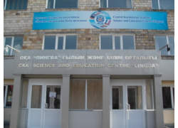
Колледж иностранных языков
Сайт: http://college.languages.edu-gov2.kz/ru/ Адрес: Мира, 35
Телефоны: +7 (7212) 42-15-04
Специальности
Религиоведение
ІТ-технологии
Вторые языки: китайский, турецкий, французкий,немецкий
Самопознание
Основы предпринимательской деятельности

Slide 15
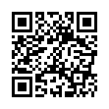
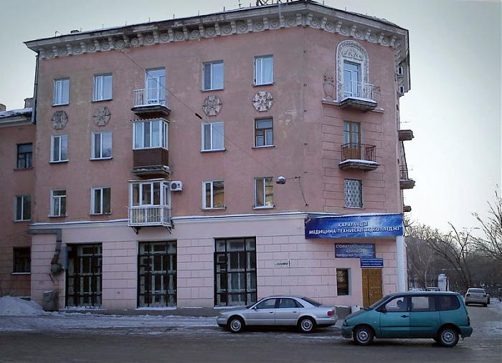
Карагандинский медико-технический колледж
Сайт: http://kmtk.kz/ru/
Vk: https://vk.com/club129809496 Адрес: г. Караганда, ул. Жамбыла, 19
Телефоны: 8 (7212) 56-26-10, 8 (7212) 33-50-33, 8 (7212) 33-47-90
Специальности
0308000 : Медицинская оптика
1121000 : Монтаж, техническое обслуживание и ремонт медицинской техники
0304000 : Стоматология
0307000 : Стоматология ортопедическая

Slide 16
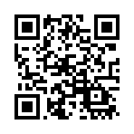
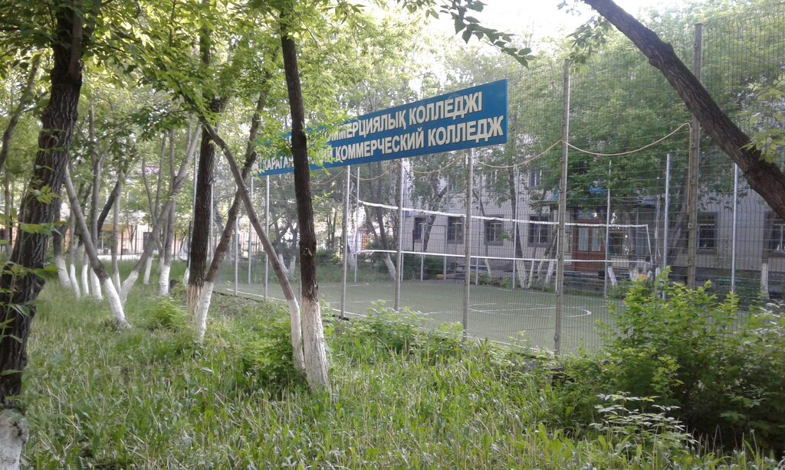
Карагандинский коммерческий колледж
E-mail: chu-kkk50@rambler.ru Сайт: http://kcollege.kz/
Vk: https://vk.com/kcollegekz Адрес: г.Караганда, Бульвар Мира, 50
Телефоны: +7 (7212) 56-38-65, 56-09-65, 56-23-35
Специальности
Технология и организация производства продукции предприятий питания
Организация питания
Менеджмент (по отраслям) Учет и аудит (по отраслям)
Делопроизводство и архивоведение
Вычислительная техника и программное обеспечение

Slide 17
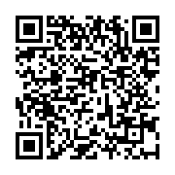
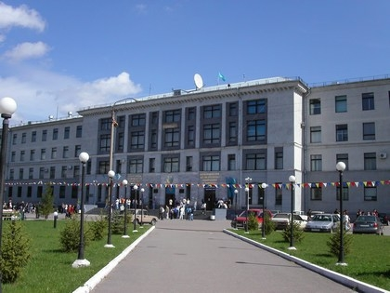
Технологический колледж при КарГТУ
E-mail: a.baymukhametova@kstu.kz Сайт: http://www.kstu.kz/category/ Адрес: г.Караганда, бульвар Мира, 56
Телефоны: +7 (7212) 56-78-95
Специальности
0902000 : Электроснабжение (по отраслям)
1302000 : Автоматизация и управление (по профилю)
1305000 : Информационные системы (по областям применения)
1203000 : Организация перевозок и управление движением на железнодорожном транспорте 1202000 : Организация перевозок и управление движением на транспорте (по отраслям)
0104000 : Профессиональное обучение (по отраслям)
0402000 : Дизайн (по профилю)
1014000 : Технология машиностроения (по видам)
0805000 : Транспортировка и хранение нефти и газа
1306000 : Радиоэлектроника и связь (по видам)
1114000 : Сварочное дело (по видам)
1402000 : Техническая эксплуатация дорожно-строительных машин (по видам)

Slide 18
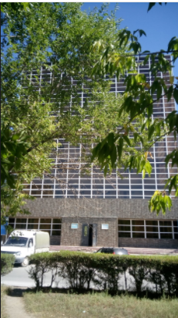
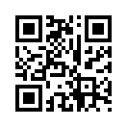
Колледж при Международной Бизнес-Академии
E-mail: mb-a@mb-a.kz, mba-karaganda@bk.ru, mba-priem@mail.ru Сайт: http://college.mb-a.kz/ Адрес: просп. Нурсултана Назарбаева, 12,
Телефоны: 8(72-12) 42-14-35 +7 (7212) 42-14-04
Специальности
0512000 : Переводческое дело (по видам)
1304000 : Вычислительная техника и программное обеспечение (по видам)
1305000 : Информационные системы (по областям применения)
0105000 : Начальное образование
0507000 : Организация обслуживания гостиничных хозяйств
1203000 : Организация перевозок и управление движением на железнодорожном транспорте
1401000 : Строительство и эксплуатация зданий и сооружений
0516000 : Финансы (по отраслям)
0906000 : Теплоэнергетические установки тепловых электрических станций
0511000 : Туризм (по отраслям)

Slide 19
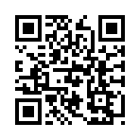
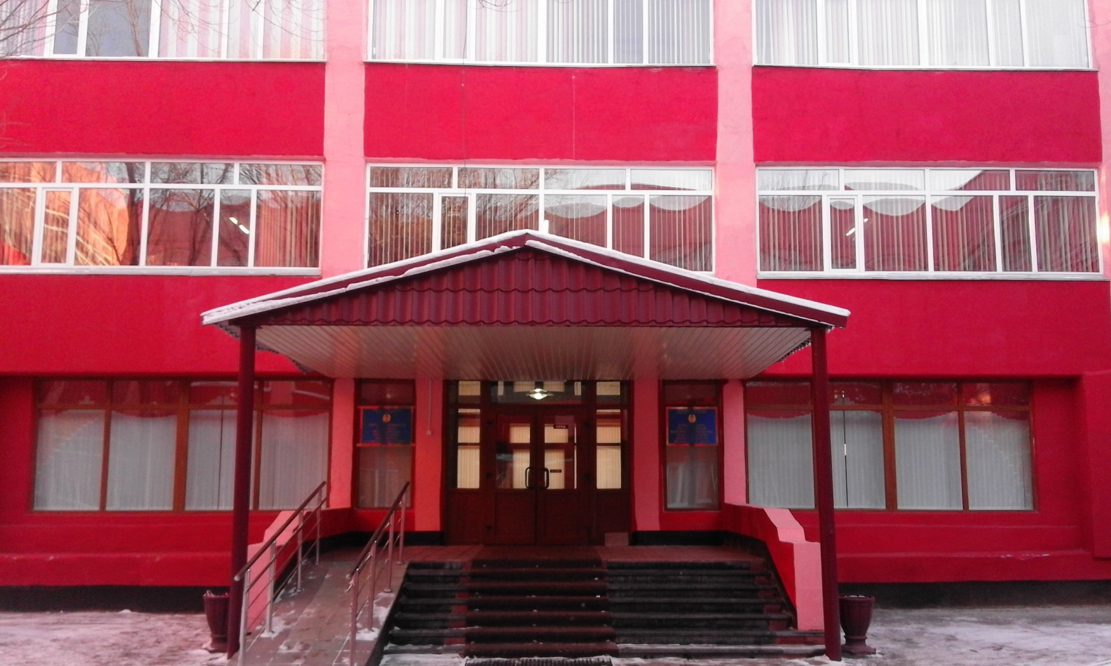
Карагандинский колледж искусств имени Таттимбета
E-mail: tattimbeta52@mail.ru, kar-kol-isk@krg-edu.kz Сайт: http://tattimbet.skom.kz/index.php/ru/
Vk: https://vk.com/id394580246 Адрес: город Караганда, ул. Муканова, строение 1/11
Специальности
Библиотечное дело
Социально-культурная деятельность и народное художественное творчество
Инструментальное исполнительство
Хоровое дирижирование
Теория музыки
Пение
Хореографическое искусство
Актерское искусство

Slide 20
г. Темиртау
Темиртауский медицинский колледж
Темиртауский многопрофильный колледж «Мирас»
Темиртауский технологический колледж
Темиртауский высший политехнический колледж

Slide 21
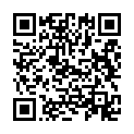
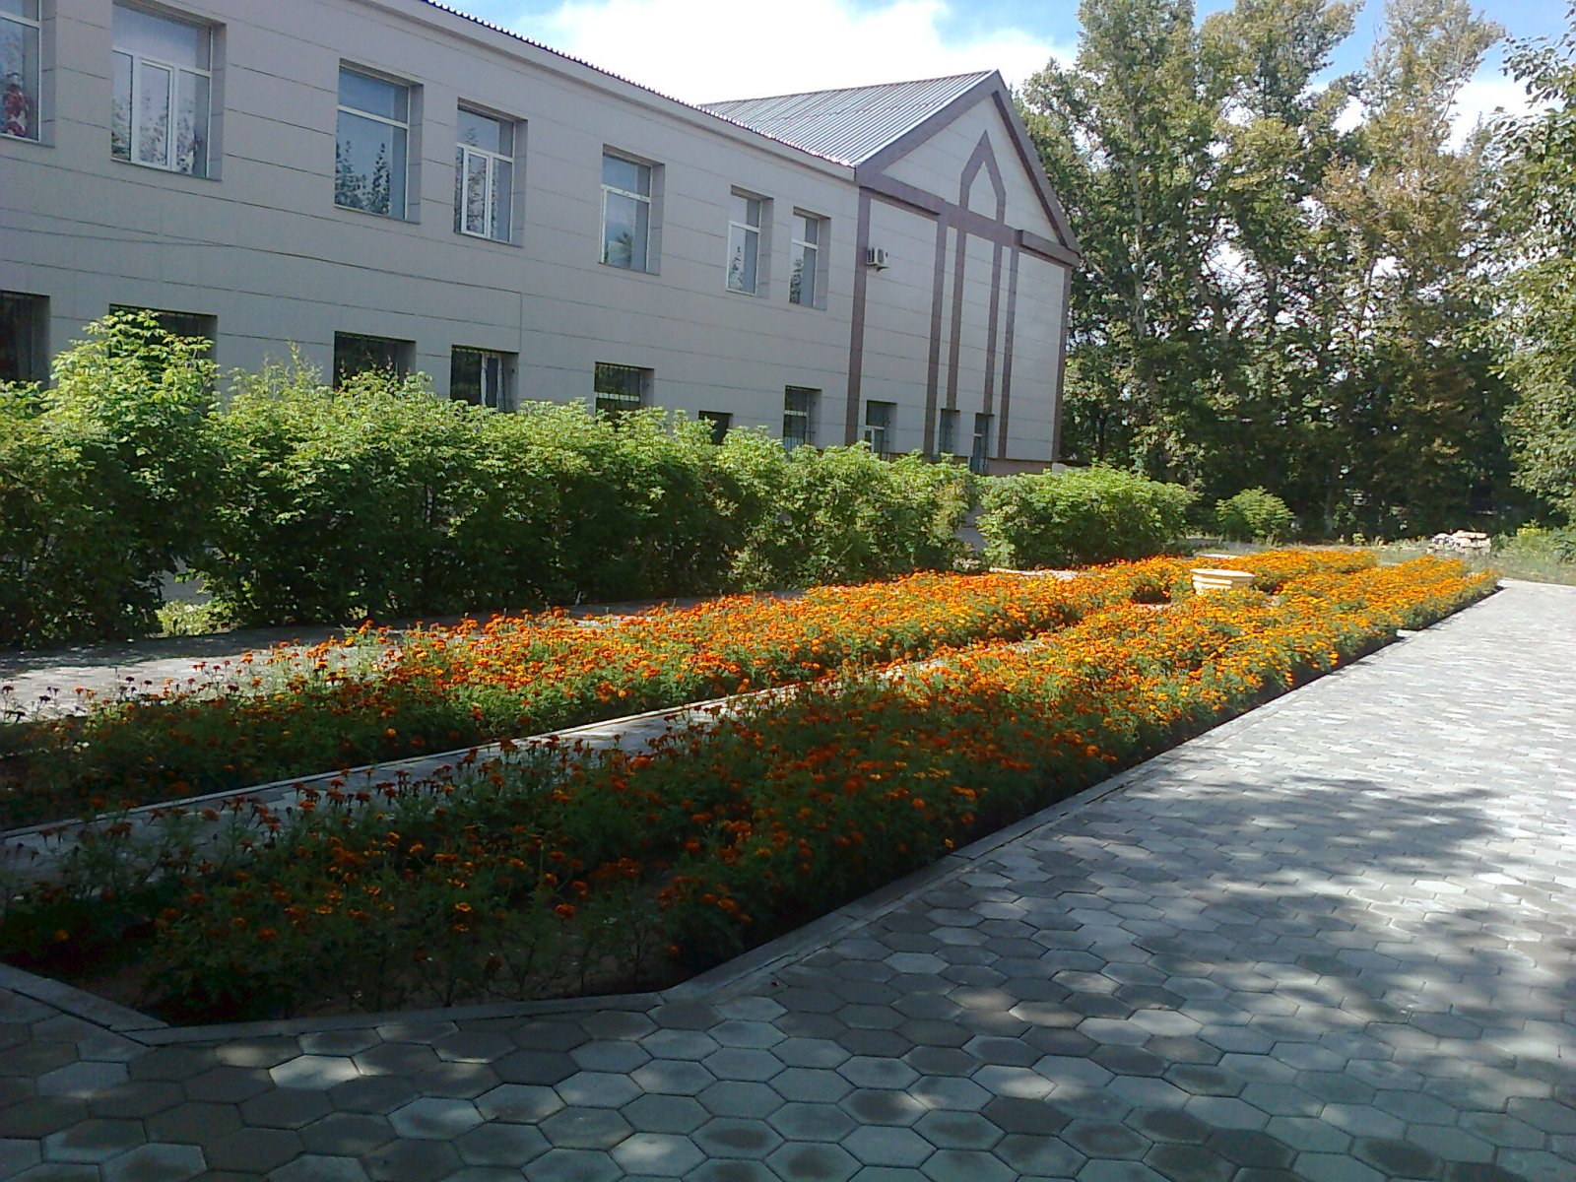
Темиртауский медицинский колледж
E-mail: temirmed@mail.ru Сайт: https://temirmedcollege.kz/
Vk: https://vk.com/temirmed Facebook: https://www.facebook.com Instagramm: https://www.instagram.com/temirmedcollege/ Youtube: https://www.youtube.com/channel/UCZeFUVpMhEaHwgMQ4mod9hQ
Адрес: г.Темиртау, ул. Луначарского, 48/1
Телефоны: 8(7213)95-64-88, 8(7213)95-67-02
Специальности
Лечебное дело
Сестринское дело
Фармация
Стоматология ортопедическая

Slide 22
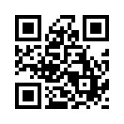
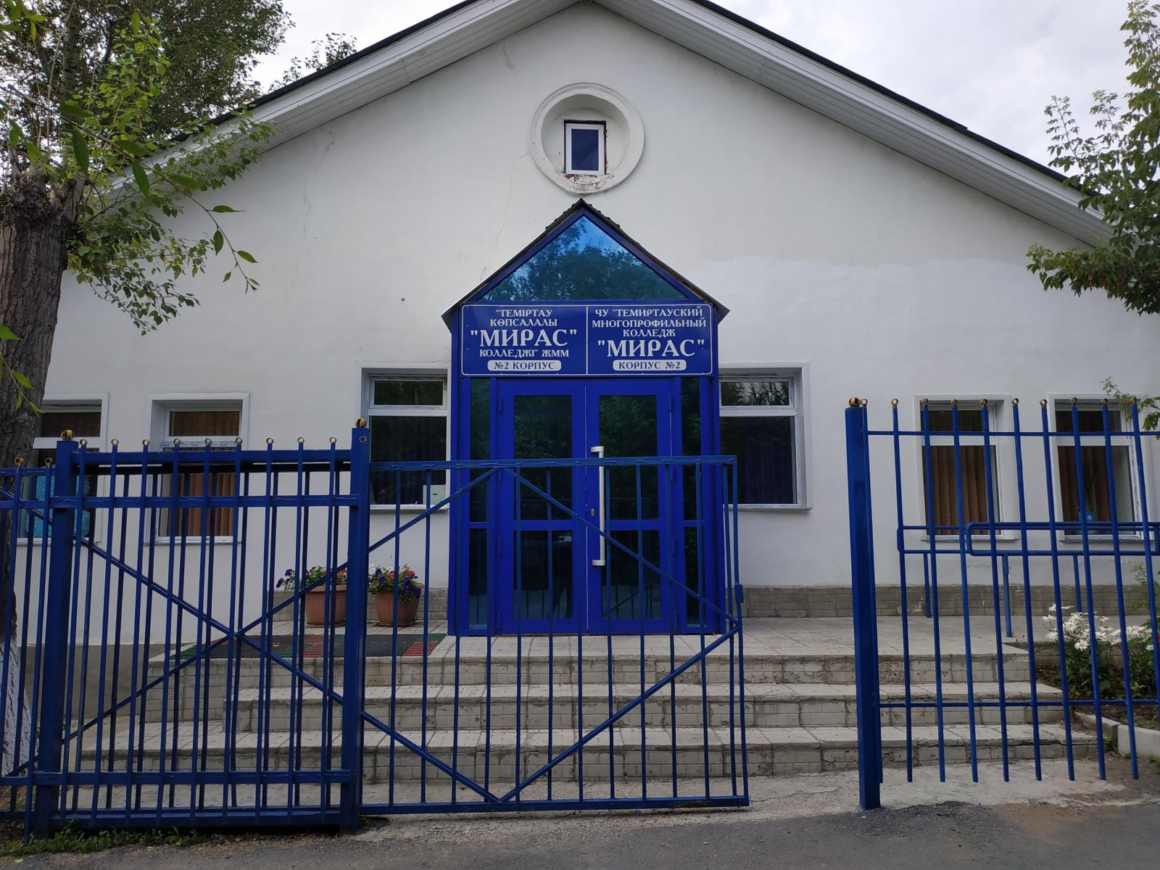
Темиртауский многопрофильный колледж «Мирас»
E-mail: kolledzh-miras@mail.ru Сайт: https://www.tmk-miras.com/ Адрес: пр.Республики, 37/2, ул.Фурманова, 17
Телефоны: 8(7213)92-02-87
Специальности
0105000 Начальное образование – учитель начального образования
0105000 Начальное образование – учитель иностранного языка начального образования
0101000 Дошкольное воспитание и обучение– воспитатель дошкольного образования
010300 Физическая культура и спорт – тренер – преподаватель по спорту
1304000 Вычислительная техника и программное обеспечение (по видам) – техник – программист
051600 Финансы ( по отраслям) – экономист по финансовой работе.

Slide 23
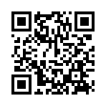
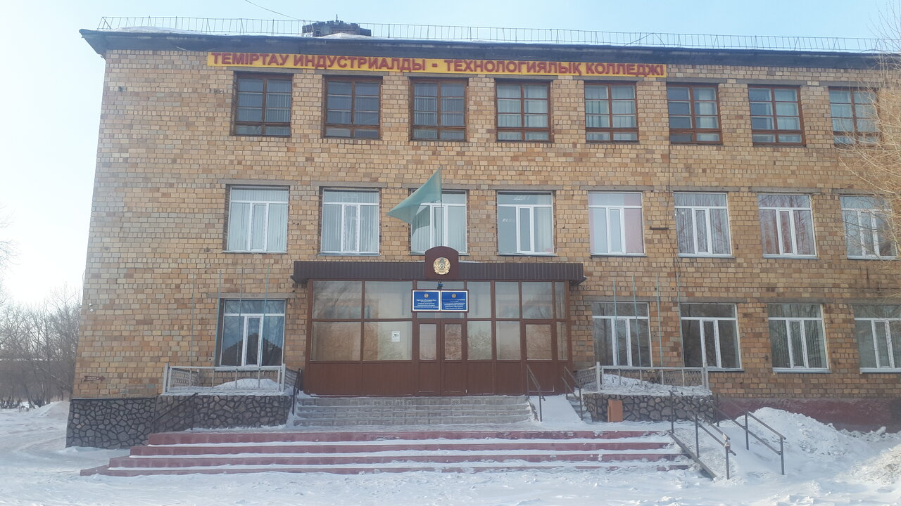
Темиртауский технологический колледж
E-mail: cdt – temirtau @ mail ru Сайт: http://ttcollege.ulcraft.com/ Адрес: г.Темиртау, проспект Строителей, 28
Телефоны: +7 (7213) 98-05-58
Специальности
0512013 ПЕРЕВОДЧЕСКОЕ ДЕЛО
0101000 ДОШКОЛЬНОЕ ВОСПИТАНИЕ И ОБУЧЕНИЕ
1509000 ЭКОЛОГИЯ И ПРИРОДООХРАННАЯ ДЕЯТЕЛЬНОСТЬ
0519000 ЭКОНОМИКА (по отраслям)
1305000 ИНФОРМАЦИОННЫЕ СИСТЕМЫ (по областям применения)
1202000 ОРГАНИЗАЦИЯ ПЕРЕВОЗОК И УПРАВЛЕНИЕ ДВИЖЕНИЕМ НА ТРАНСПОРТЕ 0201000 ПРАВОВЕДЕНИЕ

Slide 24
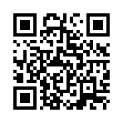
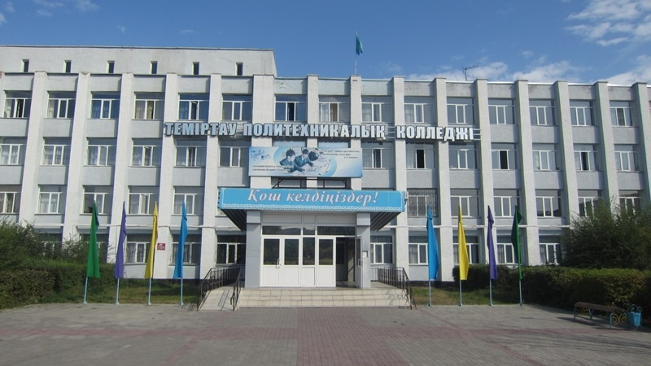
Темиртауский высший политехнический колледж
E-mail: tptk2002@mail.ru Сайт: https://tjpk2020.zenclass.ru/public/school Адрес: г.Темиртау, проспект Республики, 26
Телефоны: +7 (7213) 95-34-26, 8(7213) 953284
Специальности
0201000 Правоведение (юрисконсульт) (П)
0518000 Учет и аудит (по отраслям) (бухгалтер-ревизор (аудитор) (УБА)
0515000 Менеджмент (по отраслям и областям применения) (менеджер) (М)
0907000 Теплотехническое оборудование и системы теплоснабжения (по видам) (техник-теплотехник) (ТОСТ)
1112000 Эксплуатация машин и оборудования промышленности (техник-механик) (ЭМОП)
1201000 Техническое обслуживание, ремонт и эксплуатация автомобильного транспорта (техник-автомеханик) (ТОРА)
0911000 Техническая эксплуатация, обслуживание и ремонт электрического и электромеханического оборудования (по видам) (электромеханик) (ЭМ)
0302000 Автоматизация и управление (по профилю) (техник-электромеханик) (АТП)
1304000 Вычислительная техника и программное обеспечение (техник-программист) (ПОВТ)
1305000 Информационные системы (по областям применения) (техник-программист) (ИС)
0816000 Химическая технология и производство (по видам) (техник) (ХТП)
1401200 Строительство и эксплуатация зданий и сооружений (техник строитель) (СЭЗС)
1109000 Токарное дело и металлообработка (по видам) (техник-механик) (ТДМ)
1014000 Технология машиностроения (по видам) (ТМ)
1002000 Металлургия черных металлов (по видам) (МЧМ)
1006000 Металлообработка (по видам) (МО)
0402000 Дизайн (рекламный дизайнер) (Д)

Slide 25
г.Жезказган
Медицинский колледж
Жезказганский индустриально-гуманитарный колледж
Жезказганский политехнический колледж
Жезказганский колледж бизнеса и транспорта
Жезказганский музыкальный колледж

Slide 26
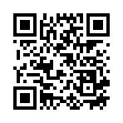
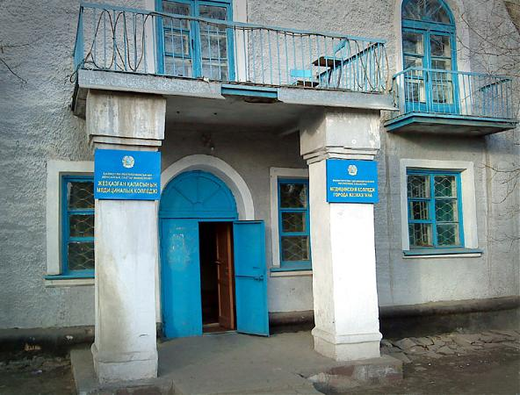
Медицинский колледж
E-mail: zhez_med_hiscool@mail.ru Сайт: https://medkolledge-jezkazgan.kz/ru/ Адрес: г. Жезказган, ул. Тарадая 8
Телефоны: +7 7102 72‑29-60, +7 7102 72‑29-69
Специальности
Сестринское дело
Лечебное дело
Стоматология

Slide 27
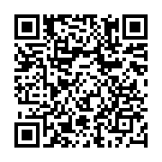
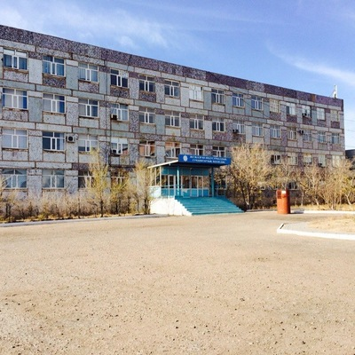
Жезказганский индустриально-гуманитарный колледж
E-mail: kolledg.kz@mail.ru, zhez-ingum@krg-edu.kz
Сайт: https://www.alem-edu.kz/ru/university/chu-zhezkazganskij-industrialno-gum/ Instagramm: https://www.instagram.com/Zhigkk/ Youtube: https://www.youtube.com/ Адрес: г. Жезказган,ул. Байконурова 123, УК №1
Телефоны: 8 (7102) 76-84-10
Специальности
0103000 - Физическая культура и спорт
0105000 - Начальное образование
0512000 - Переводческое дело
0518000 - Учет и аудит ( по отраслям)
0902000 - Электроснабжение (по отраслям)
0601000 - Стандартизация, метрология и сертификация
1201000 - Техническое обслуживание, ремонт и эксплуатация автомобильного транспорта
1203000 - Организация перевозок и управление движением на железнодорожном транспорте
1302000 - Автоматизация и управление (по профилю)
1306000 - Радиоэлектроника и связь (по видам)
0705000 - Подземная разработка месторождении полезных ископаемых

Slide 28
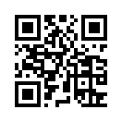
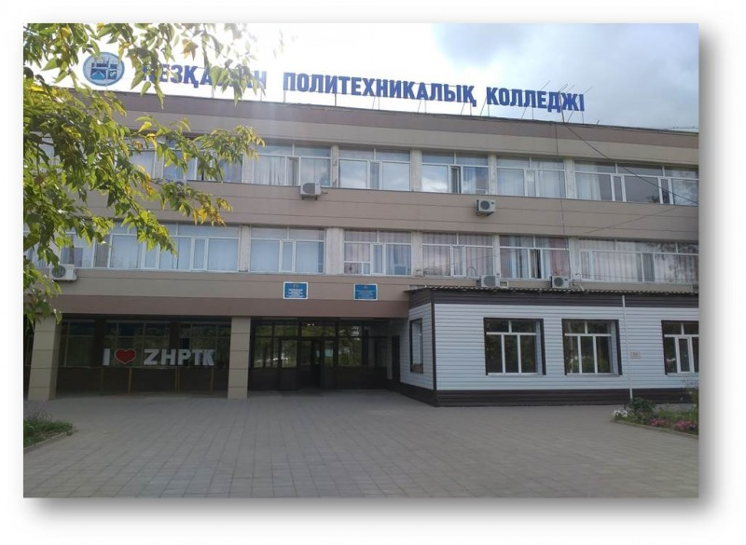
Жезказганский политехнический колледж
Сайт: http://zhptk.kz/
Vk: https://vk.com/zhptk Facebook: https://www.facebook.com/zhptk.kz/ Адрес: ул. Байконурова, 19, Жезказган
Телефоны: +7 7102 76‑26-55
Специальности
​0516000 «Финансы»
0518000 «Учет и аудит»
1517000 "Защита в чрезвычайных ситуациях"
0902000 "Электроснабжение"
1203000 «Организация перевозок и управление движением на железнодорожном транспорте»
1201000 "Техническое обслуживание, ремонт и эксплуатация автомобильного транспорта"
1401000 "Строительство и эксплуатация зданий и сооружений"
0907000 "Теплотехническое оборудование и системы теплоснабжения"
1304000 "Вычислительная техника и программное обеспечение"
1202000 "Организация перевозок и управление движением на транспорте"

Slide 29
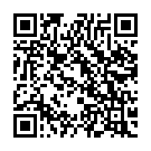
Жезказганский колледж бизнеса и транспорта
E-mail: zhkbit@list.ru Сайт: http://zhkbit.kz/ru/ Адрес: Гоголя 5
Vk: https://vk.com/zhkbit_kz Facebook: http://facebook.com/zhkbit Instagramm: https://www.instagram.com/zhkbit.kz/ Youtube: https://www.youtube.com/channel/
Телефоны: +7 (7102) 76-99-50
Специальности
0511000 Туризм
1108000 Эксплуатация, ремонт и техническое обслуживание подвижного состава железных дорог (по видам) с рабочей квалификацией
1108000 Эксплуатация, ремонт и техническое обслуживание подвижного состава железных дорог (по видам) с рабочей квалификацией
1203000 Организация перевозок и управление движением на железнодорожном транспорте с рабочей квалификацией
1302000 Автоматизация и управление
1201000 Техническое обслуживание, ремонт и эксплуатация автомобильного транспорта
0201000 Правоведение
1409000 Строительство железных дорог, путь и путевое хозяйство
1409000 Строительство железных дорог, путь и путевое хозяйство с рабочей квалификацией
1410000 Строительство автомобильных дорог и аэродромов с рабочей квалификацией
1410000 Строительство автомобильных дорог и аэродромов с рабочей квалификацией 1211000 Швейное производство и моделирование одежды
1211000 Швейное производство и моделирование одежды

Slide 30
Жезказганский музыкальный колледж
E-mail: zhezmuzkol@mail.ru
Сайт: https://www.alem-edu.kz/ru/university/kgkp-zhezkazganskij-muzykalnyj-kolledzh/ https://www.facebook.com/ZhezMuzCollege Адрес: г.Жезказган, улица Байконурова, 17

Slide 31
г.Балхаш
Медицинский колледж
Политехнический колледж корпорации «Казахмыс»
Балхашский многопрофильный колледж
Балхашский гуманитарно-технический колледж имени А. Мусина
Балхашский колледж актуального образования академика Ж.С. Акылбаева

Slide 32
Медицинский колледж
E-mail: medcol_balchasch@mail.ru Сайт: http://medicoll.kz/
Vk: https://vk.com/bmcmed Адрес: г.Балхаш, улица Желтоксан, 23
Телефоны: 8(71036)7-31-38, 4-34-27, 4-28-15
Специальности
0301000 «Лечебное дело» с квалификацией 0301013 «Фельдшер»
0301000 «Лечебное дело» с квалификацией 0301023 «Акушер»
0302000 «Сестринское дело» с квалификацией 0302033 «Медицинская сестра общей практики»
0307000 «Стоматология ортопедическая» с квалификацией 0307013 «Зубной техник».
0306000 «Фармация» с квалификацией 0306013 «Фармацевт»
0305000 «Лабораторная диагностика» с квалификацией 0305013 «Медицинский лаборант»

Slide 33
Политехнический колледж корпорации "Казахмыс"
E-mail: info@ptk.kz, ptk_balhash@mail.ru Vk: https://vk.com/ptk_kazakhmys Facebook: https://www.facebook.com/groups/1 Адрес: г. Балхаш, ул. Ленина, 36.
Телефоны: +7 (71036) 4-75-52
Специальности
0709000 Обогащение полезных ископаемых (рудообогащение)
1014000 Технология машиностроения
0911000 Техническая эксплуатация, обслуживание и ремонт электрического и электромеханического оборудования
1003000 Металлургия цветных металлов
1113000 Машины и оборудования в металлургии
1115000 Электромеханическое оборудование промышленности

Slide 34
Балхашский многопрофильный колледж
E-mail: bmpk@list.ru Сайт: http://bmpk.kz/ Адрес: г. Балхаш, ул. Казыбековой 12
Телефоны: +7 (71036) 4-98-39, 6-84-64
Специальности
1517000 : Защита в чрезвычайных ситуациях (по профилю)
0102000 : Организация воспитательной работы (по уровням)
1304000 : Вычислительная техника и программное обеспечение (по видам)
0501000 : Социальная работа
1401000 : Строительство и эксплуатация зданий и сооружений
0518000 : Учет и аудит (по отраслям)
1206000 : Организация дорожного движения
1203000 : Организация перевозок и управление движением на железнодорожном транспорте
1516000 : Пожарная безопасность
0201000 : Правоведение

Slide 35
Балхашский гуманитарно-технический колледж имени А. Мусина
Сайт: http://bgtk.kz/ Адрес: г.Балхаш, улица Караменде би, 17
Телефоны: +7 (71036) 4 59 82
Специальности
1013000 - Механообработка, контрольно-измерительные приборы и автоматика в промышленности
0108000 - Музыкальное образование
0518000 - Учет и аудит (по отраслям)
0101000 - Дошкольное воспитание и обучение
0515000 - Менеджмент (по отраслям и областям применения)
0103000 - Физическая культура и спорт
1203000 - Организация перевозок и управление движением на железнодорожном транспорте 0907000 - Теплотехническое оборудование и системы теплоснабжения (по видам)
0911000 - Техническая эксплуатация, обслуживание и ремонт электрического и электромеханического оборудования
0107000 - Технология
1108000 - Эксплуатация, ремонт и техническое обслуживание подвижного состава железных дорог (по видам)

Slide 36
Балхашский колледж актуального образования академика Ж.С. Акылбаева
E-mail: bolashak-05@mail.ru
https://vk.com/bkao_kz Адрес: г.Балхаш, улица Алимжанова, 1
Телефоны: +7 (71036) 4-74-58, 6-83-52, 6-75-35
0105000 Начальное образование
0111000 Основное среднее образование
0201000 Правоведение
0402000 Дизайн
0507000 Организация обслуживания гостиничных хозяйств
0508000 Организация питания
0511000 Туризм
0512000 Переводческое дело
0516000 Финансы
0911000 Техническое обслуживание, ремонт и эксплуатация электрического и электромеханического оборудования
1201000 Техническое обслуживание, ремонт и эксплуатация автомобильного транспорта
1305000 Информационные системы

